Slide 1
안녕! 나는 “Smarty word” 라고해

Slide 2
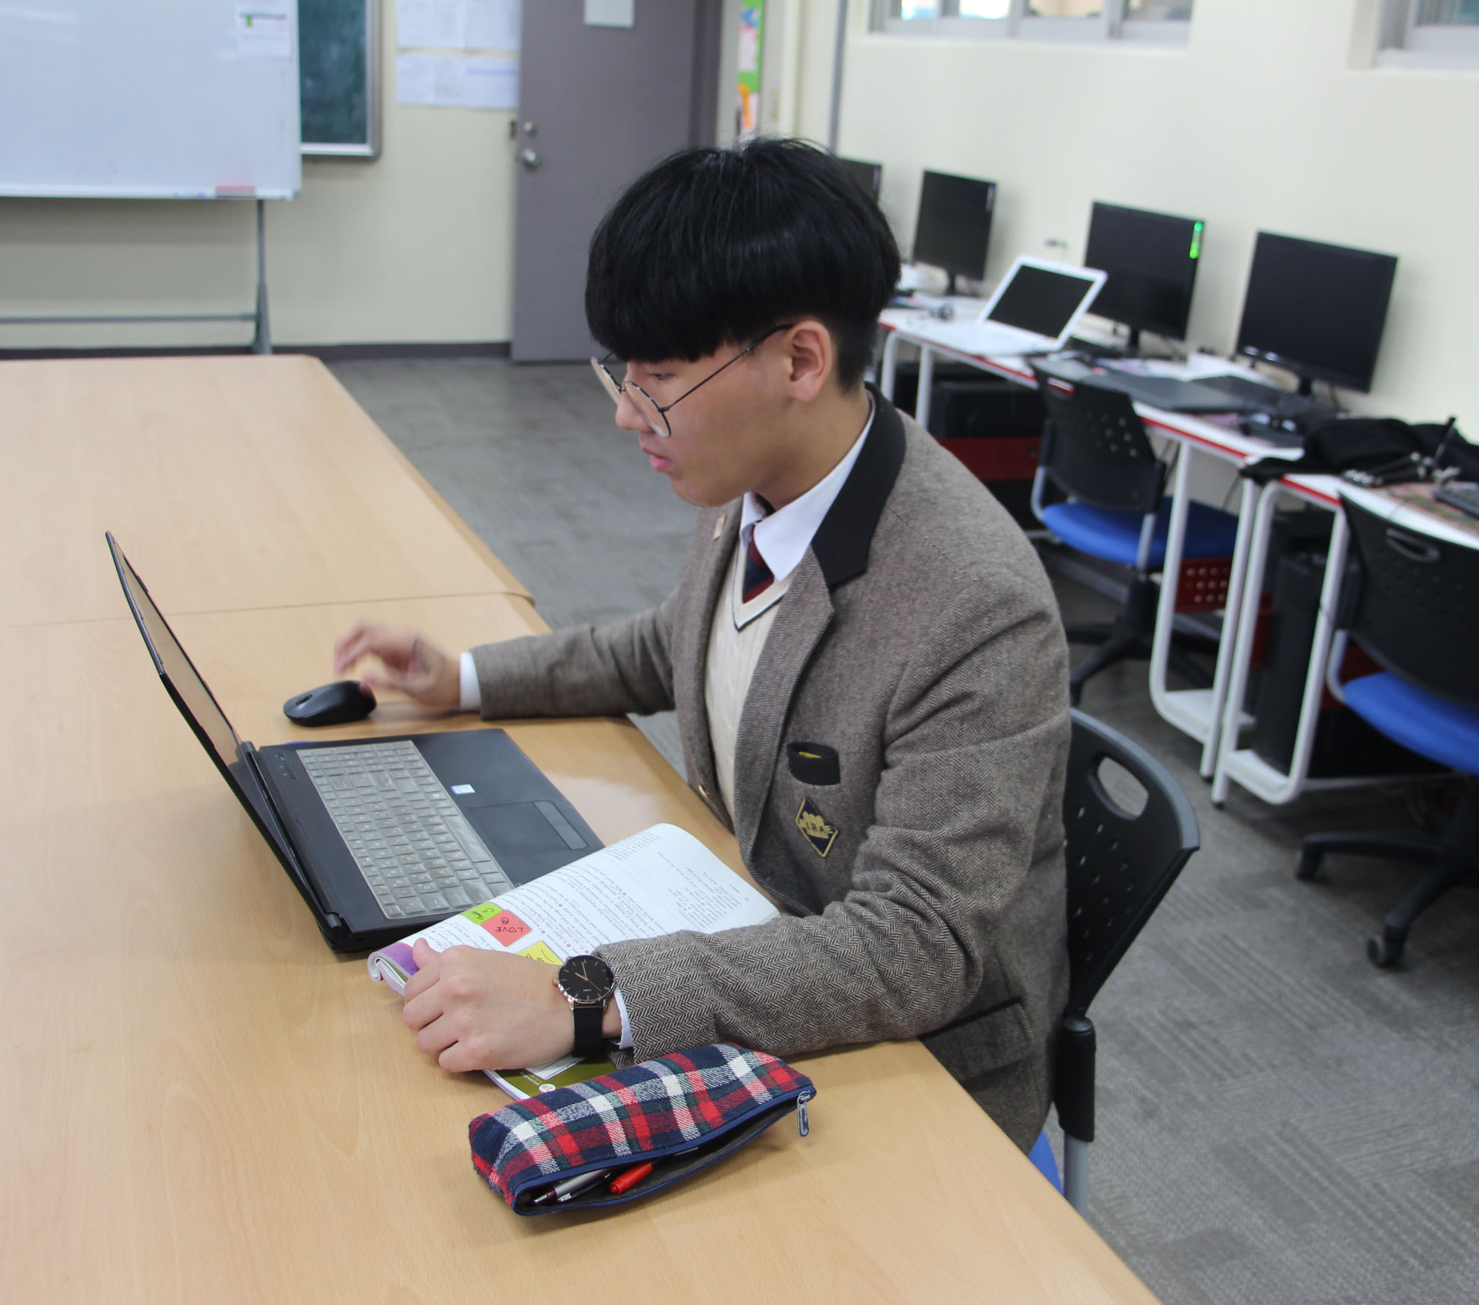
열심히 단어 찾는 사진 속 당신의 모습 아닌가요?
수많은 글자속에서 항상 단어를 정리할 건가요?
단어를 정리하고 하나하나 찾는 것이 좋을까요?

Slide 3
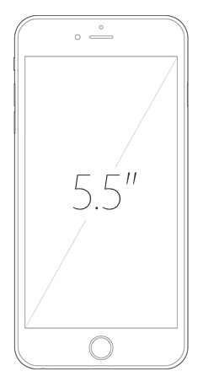
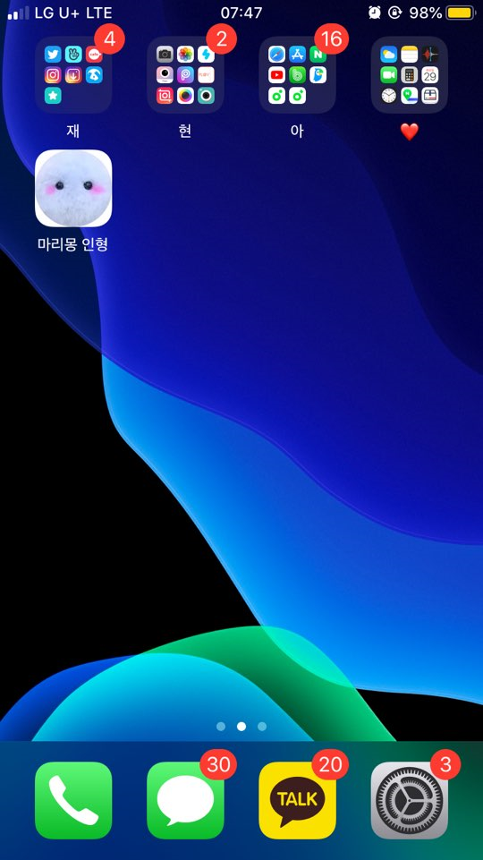
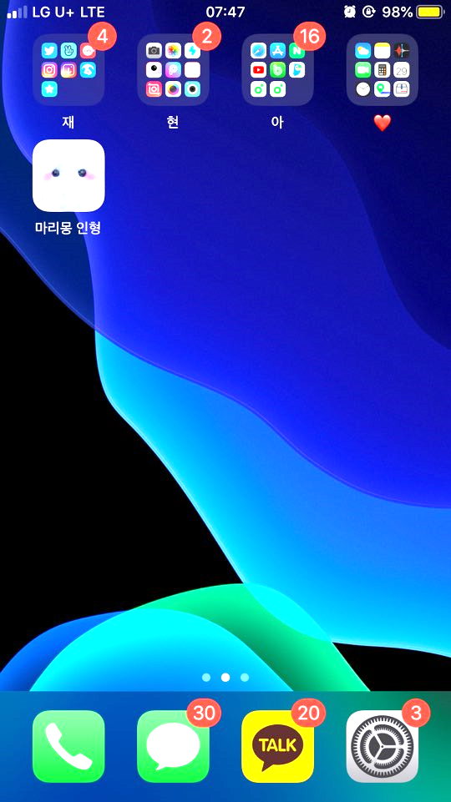
Smarty word
＂이 시대에 공부도 효율적으로 해야지?”
Ver 19.10.29

Slide 4
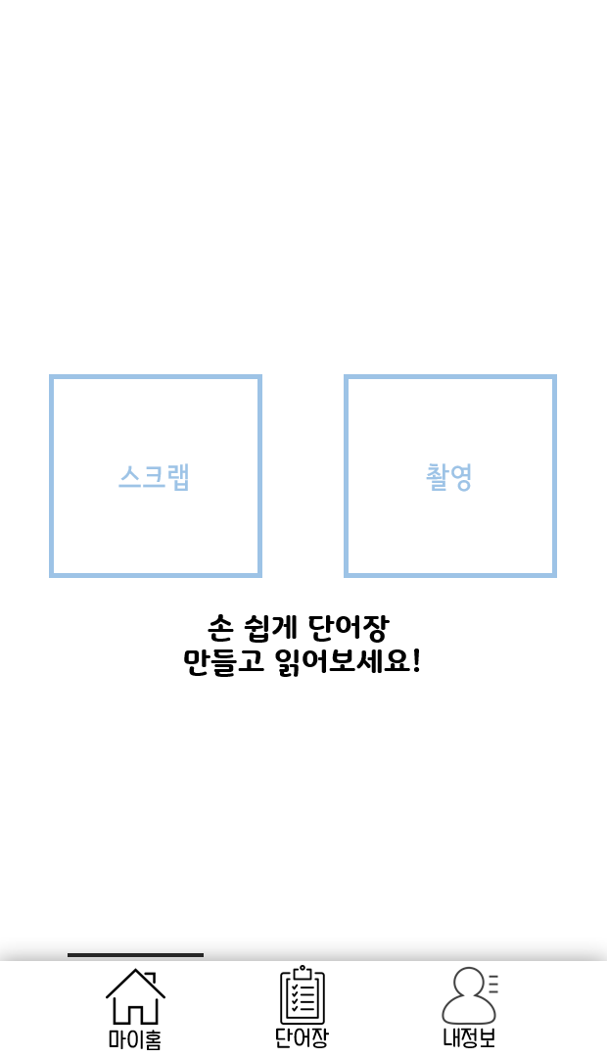
일일이 영어단어를 정리하면서 검색하지 마세요! 시간낭비 입니다!

Slide 5
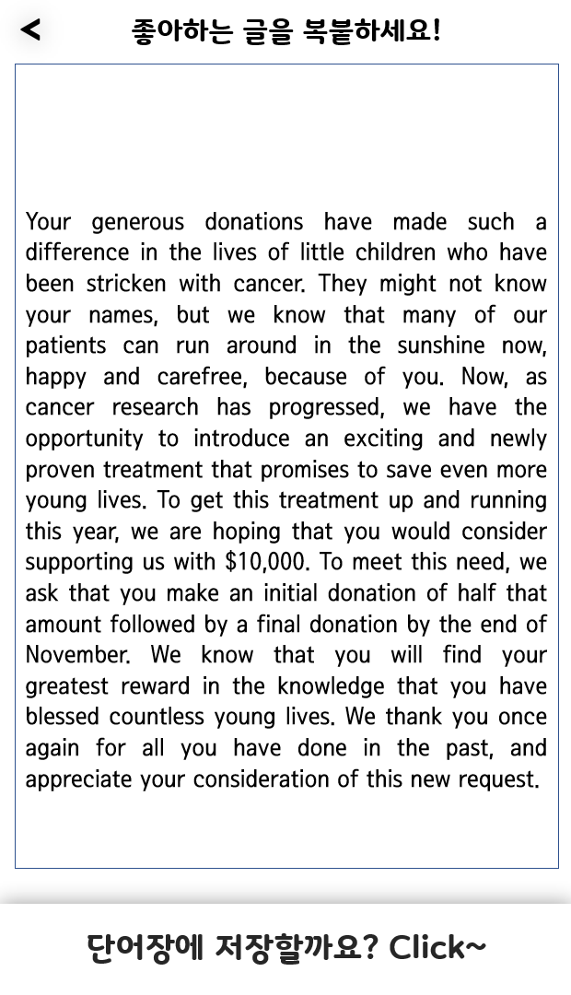
단지 복사만 하면 단어 리스트가 완성됩니다.
아침 출근길에 외우면 좋겠죠?

Slide 6
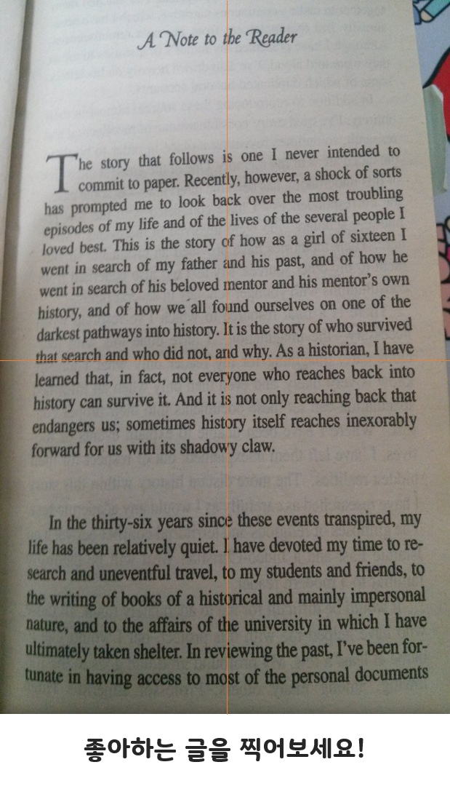
복사가 어려울 때는 촬영을 할 수 있습니다.
좋아하는 소설을 완독해봐요!

Slide 7
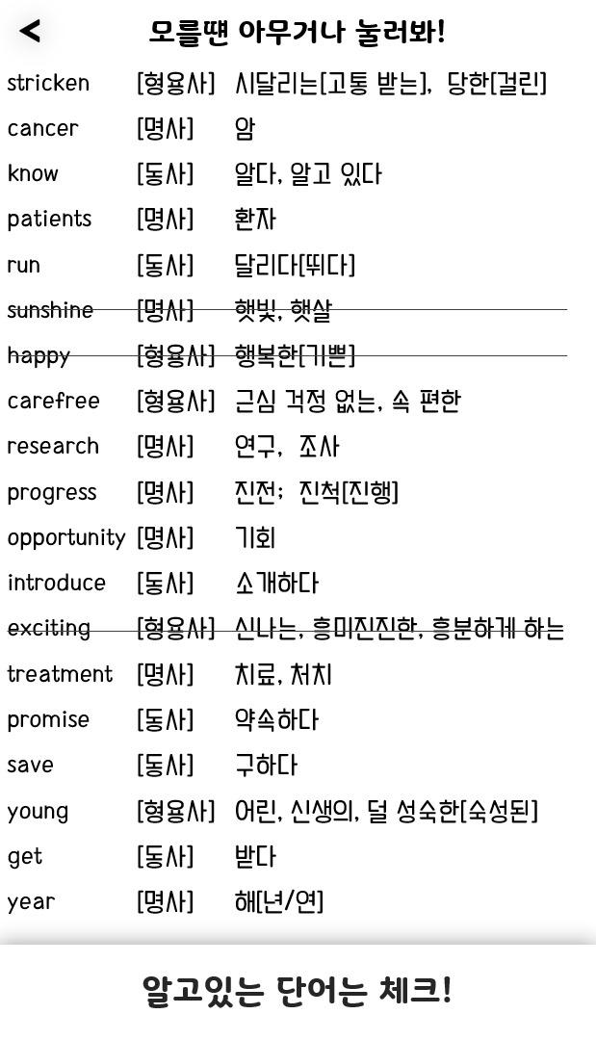
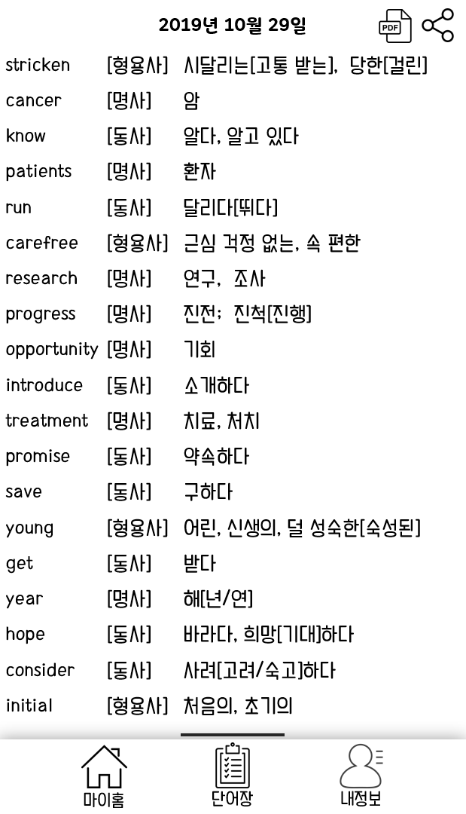
이보다 손쉽게 단어를 정리할 수 있어?

Slide 8
